Slide 1


STAPPENTELLER: Introductie tot Android

Slide 2
INHOUDSOPGAVE
Wat hebben we al gedaan?
Voorlopige Mock-up
Material design richtlijnen
Interactie tussen gebruiker en UI
Conclusie
Notes:
In deze powerpoint zullen we het eerst hebben over de verschillende sample rates. Het tweede deel zal gaan over de acceleratie. Daarna gaan we de waarden bespreken bij 1 grafiek. Ook komt de acceleratie onder een hoek aanbod. En als laatste gaan we de veranderingen in de verschillende dimensies bespreken.

Slide 3
Wat hebben we al gedaan?
Accelerometer ➔ verschillende componenten
Filteren van gegevens
Lopend gemiddelde

Slide 4
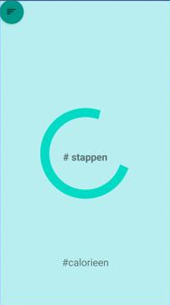
Voorlopige Mock-Up
Java via Android Studio
Lichte achtergrondkleur
Simpel design
Menu

Slide 5
Voorlopige Mock-Up
Extra statistieken
Aantal stappen van de week
Gemiddelde snelheid
recorddag

Slide 6
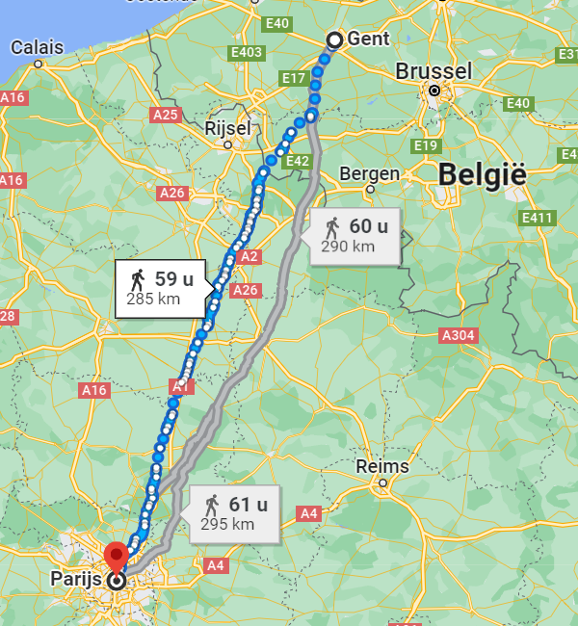
Voorlopige Mock-Up
Doelen
Keuze van twee steden

Slide 7
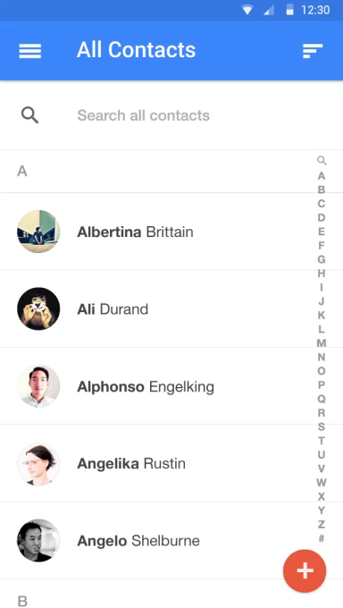
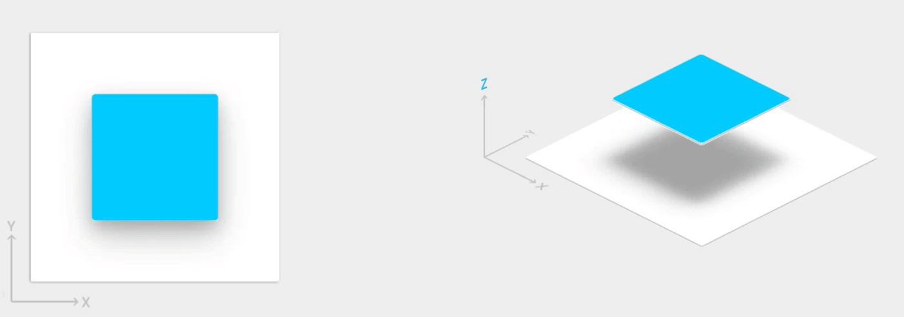
Material design
Android ontwerptaal
Natuurlijke bewegingen
3D effecten
Papier benaderen
➔ natuurlijk aanvoelen

Slide 8

Material design toepassen
Menu ➔ herkenbaar
Instellingen
Kleuren in progressbar
Zachte overgangen tussen verschillende tabbladen
Knoppen reageren

Slide 9
Interactie gebruiker en UI
Knoppen en overgangen
Niet te veel instellingen en knoppen in de main screen
Statistieken uitgebreider

Slide 10
conclusie
Simpel en gebruiksvriendelijk design
Uitbreiden waar mogelijk maar eerst de basis

Slide 11
bronnen
https://developer.android.com/develop/ui/views/theming/look-and-fee
https://www.google.be/maps/dir/Gent/Parijs,+Frankrijk/@49.9352457,0.7969948,7z/data=!3m1!4b1!4m14!4m13!1m5!1m1!1s0x47c370e1339443ad:0x40099ab2f4d5140!2m2!1d3.7303351!2d51.0500182!1m5!1m1!1s0x47e66e1f06e2b70f:0x40b82c3688c9460!2m2!1d2.3522219!2d48.856614!3e2l
Android studio

